Slide 1


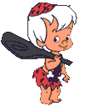

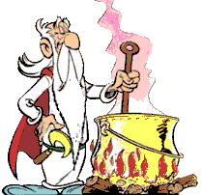
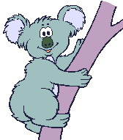

Растите удачника!
(маленькие хитрости)
Советы психолога

Slide 2
"Машина любит смазку, а человек – ласку". " Для того, чтобы просто существовать, ребёнку требуется 4 объятия в день, для нормального же развития - 12". Эту хитрость обнаружил и подарил известный американский хирург Роберт Мак.

Slide 3
Если не испытываете радости от общения с ребёнком, но при этом пытаетесь его чему-то научить, то знайте, что дело бесполезное: научите избегать ваших уроков (обучений).
Замечено, что заурядный, но смелый, решительный человек может соперничать в удаче с любым талантом, если талант робок.
Обделённые талантом побеждают чаще, потому что напористы и решительны. (Значит, у них тоже талант, но другой).

Slide 4
Одобрение даст ребёнку ориентиры, как себя вести. При хорошей дозе одобрений можно обойтись минимумом запретов. Но при этом всё, что хорошо получается, отмечать, а что пока не удаётся, не замечать. Пореже переводить в словесный план и делать "глобальные выводы": "Вечно ты..!", "Вечно у тебя..!", "Никогда не..!". Доказано: это оказывает парализующее гипнотическое действие.

Slide 5
Пик раскрытия способностей очень индивидуален. Он может быть и в 5, и в 15, и в 20, и в 40, и даже в 60 лет. В чём и когда проявятся эти способности и проявятся ли? Жизнь, т.е. среда, условия, может способствовать их появлению и проявлению.

Slide 6
Эволюция заложила в наш мозг стремление к преодолению трудностей. Видимо, поэтому хитрые японцы воспитывают, памятуя свою поговорку: "Если на пути к твоему счастью нет никаких препятствий, создай их сам".
А древние китайцы знали такую хитрость: "Если ты недоволен собой – совершенствуй себя, а если ты недоволен другими – совершенствуй себя, а не других".

Slide 7


